Slide 1
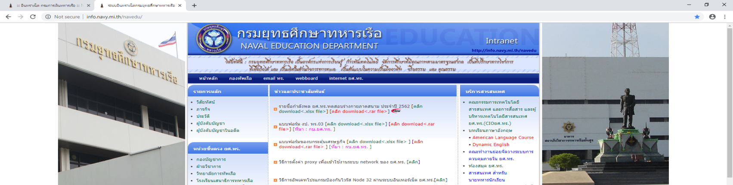
การจัดการความรู้
กองการเงิน บก.ยศ.ทร.

Slide 2
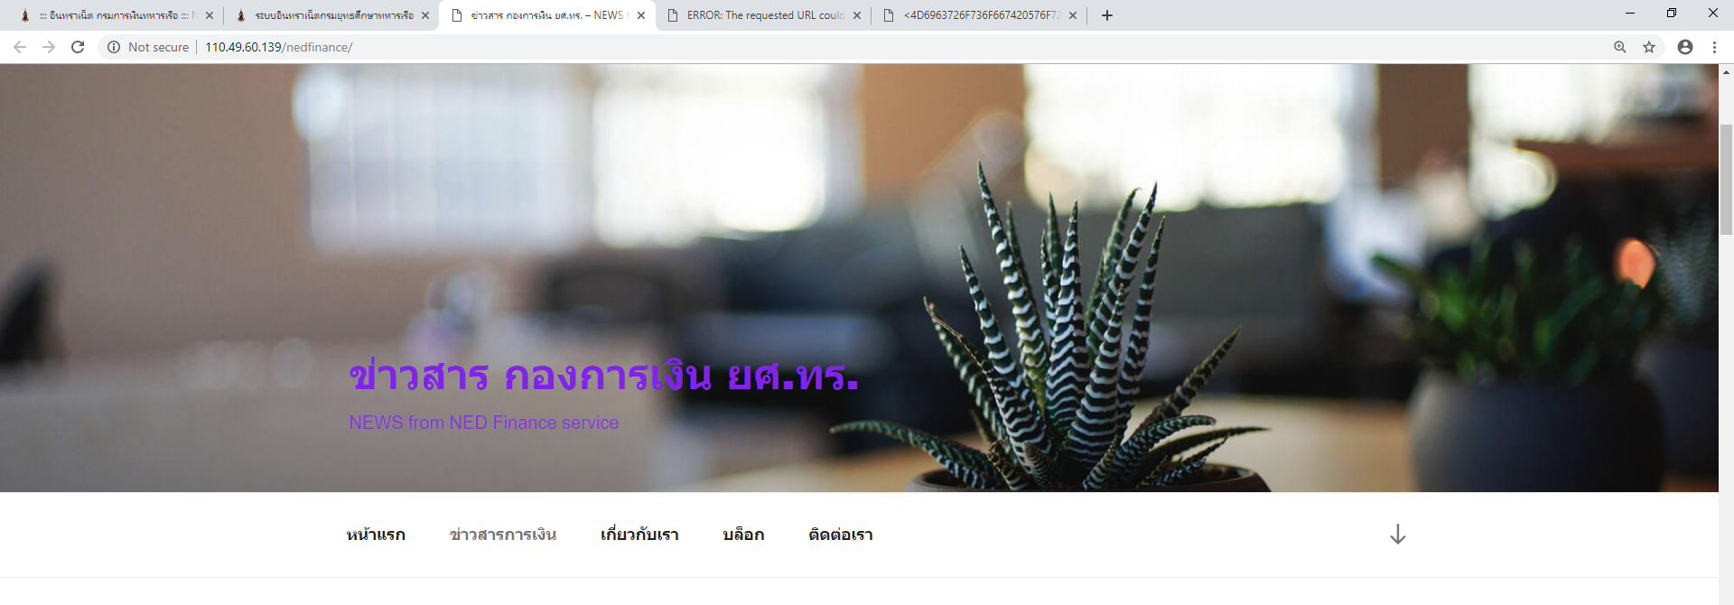
การจ่ายเงินแบบไร้เงินสด
ค่ารักษาพยาบาล
ค่าศึกษาเล่าเรียนบุตร
ค่าเครื่องแต่งกาย
ค่าเช่าซื้อ ค่าเช่าบ้าน
ค่าตอบแทนต่างๆ
ค่าใช้จ่ายในการเดินทางไปราชการ

Slide 3
วัตถุประสงค์
1. เพื่อใช้เป็นกรอบแนวทางในการจ่ายเงินแบบไร้เงินสดของกรมยุทธศึกษาทหารเรือ
2. เพื่อสร้างความรู้ความเข้าใจในการปฏิบัติงานการจ่ายเงินแบบไร้เงินสดให้แก่บุคลากรของกองการเงิน กรมยุทธศึกษาทหารเรือ
3. เพื่อสร้างความความรู้ความเข้าใจในการเบิกเงินแบบไร้เงินสดให้แก่บุคลากรของกรมยุทธศึกษาทหารเรือ
4. เพื่อให้การจ่ายเงินแบบไร้เงินสดของกรมยุทธศึกษาทหารเรือ เป็นไปอย่างมีประสิทธิภาพ

Slide 4
ผังลำดับการจ่ายเงินรวม
1.รับเอกสาร
2.ตั้งฎีกา
3.ขออนุมัติเบิก
4.ตรวจสอบควบคุม
5.คีย์ขอเบิก
10.อัพข้อมูลจ่ายขึ้นเวป
6.คลังผู้อนุมัติจ่าย
7.นบชส่งแผนจ่าย
8.สร้างเอกสารจ่าย BC
9.ตรวจสอบ อนุมัติจ่าย

Slide 6
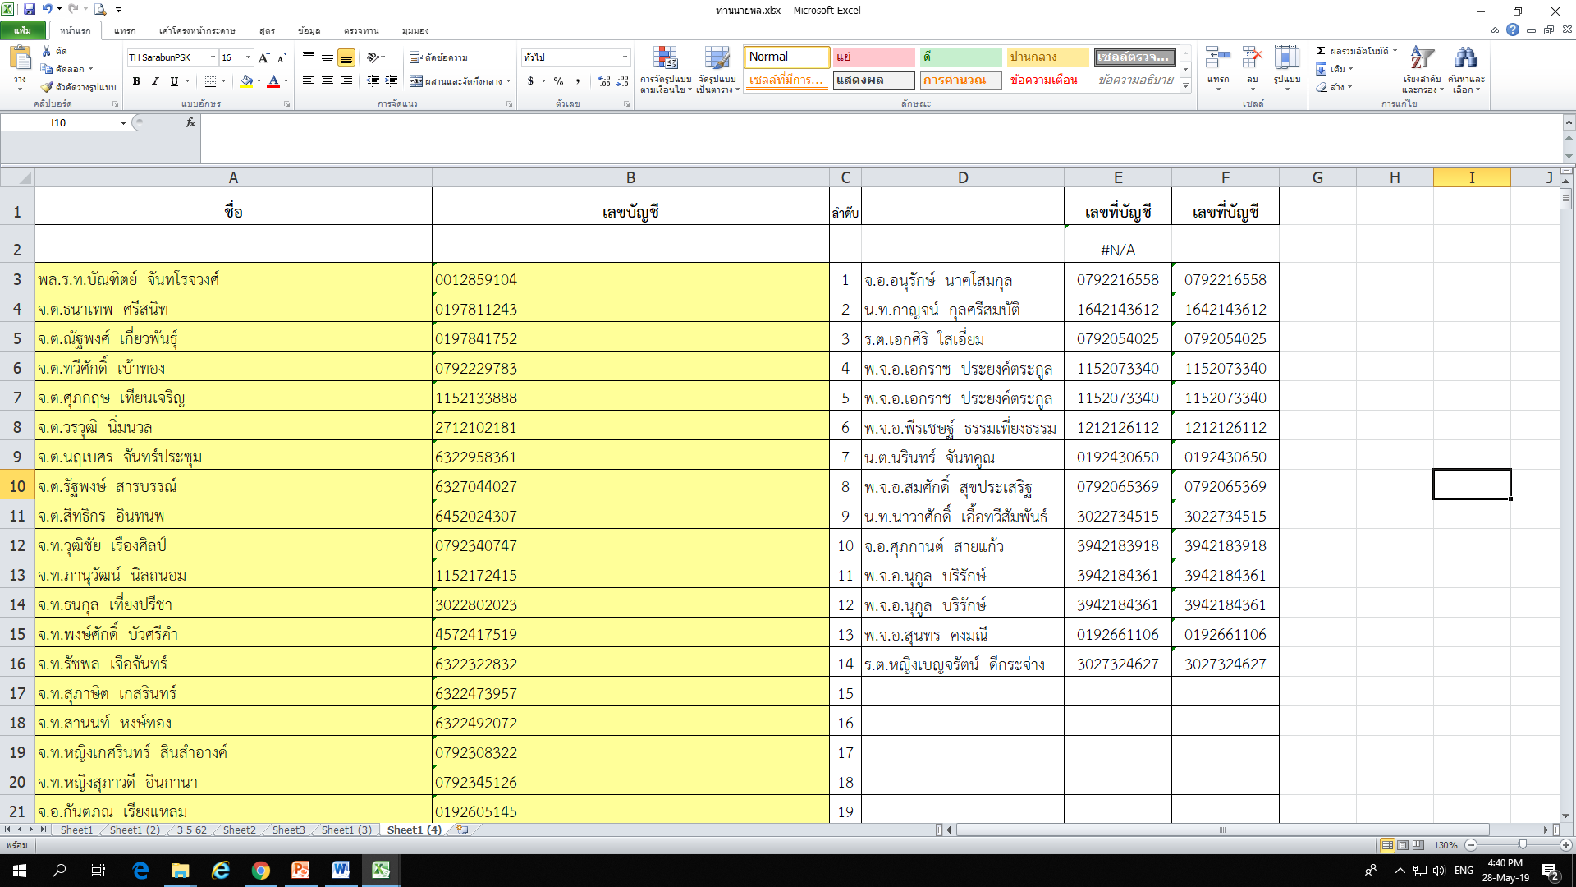

Slide 7
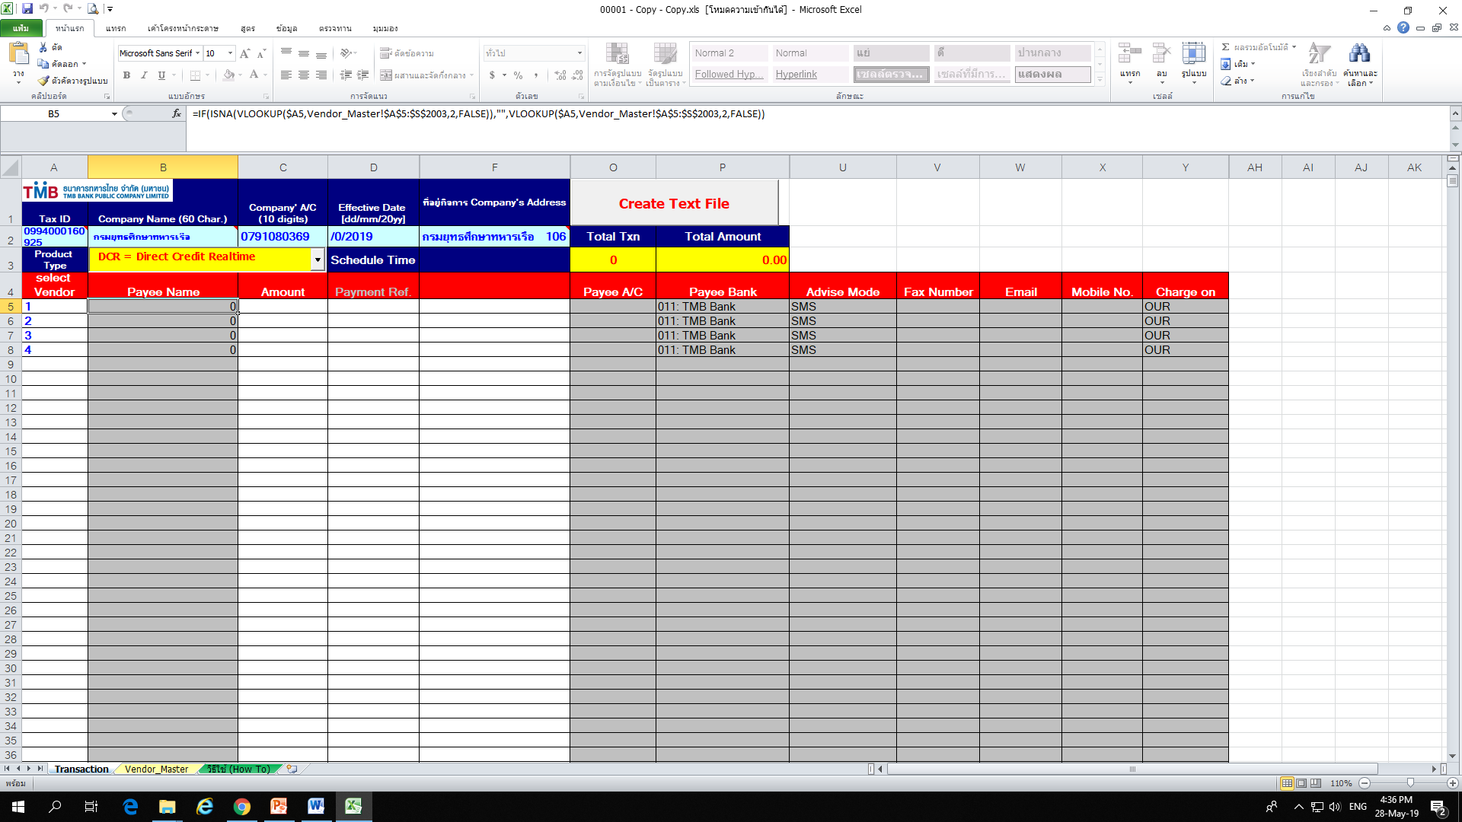

Slide 8
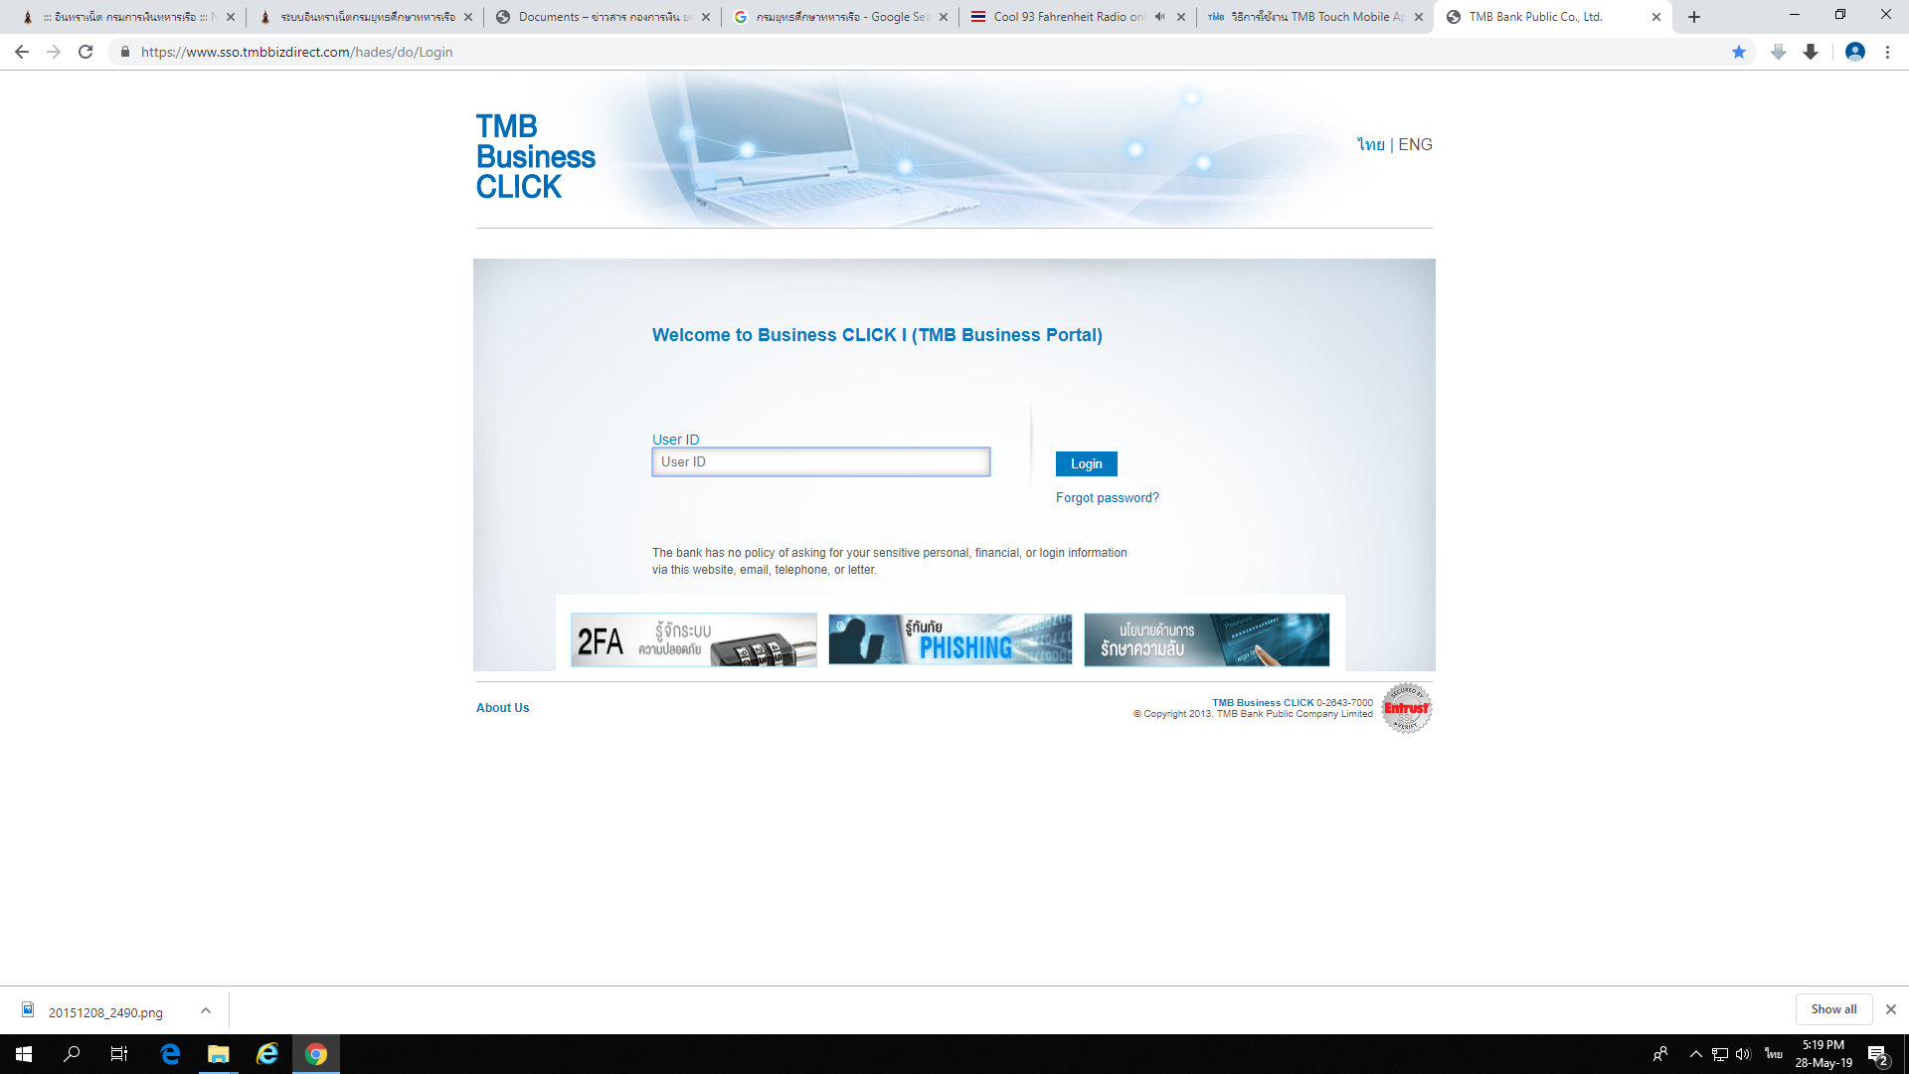

Slide 9
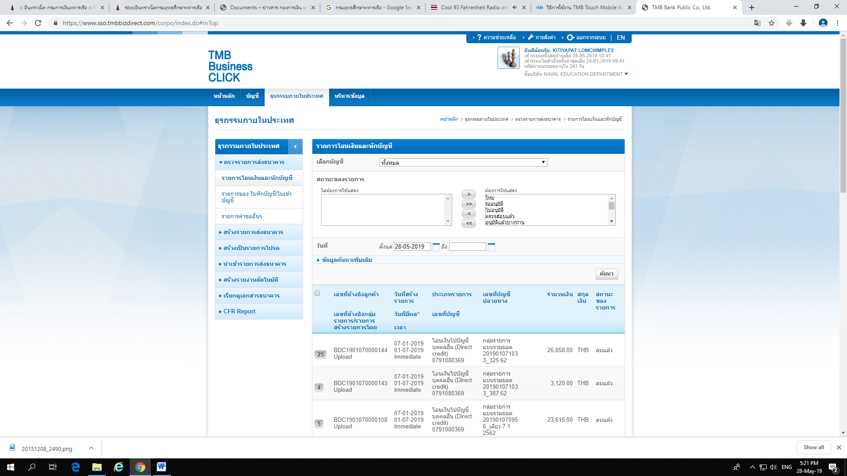

Slide 10
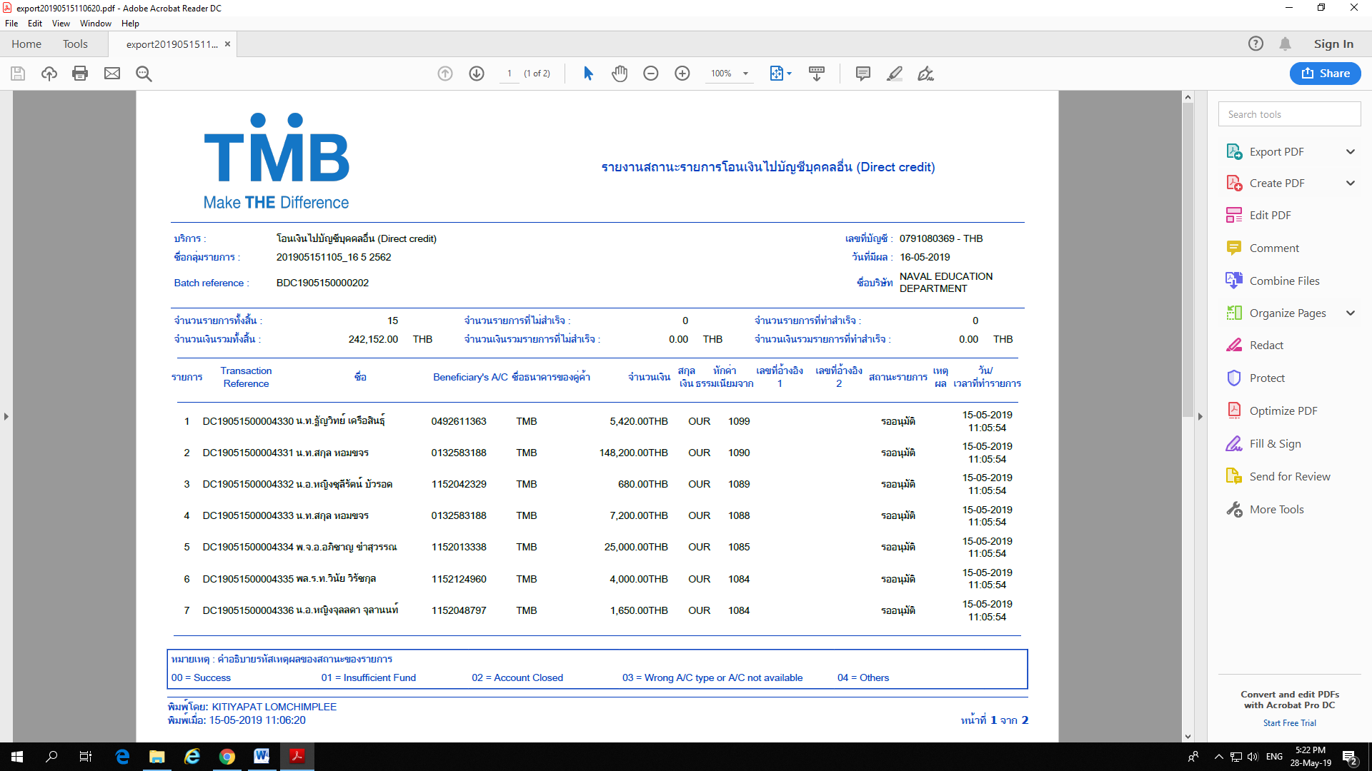

Slide 11
ปัญหาและอุปสรรคที่พบ
ผู้ขอเบิก เข้ามาสอบถามวันเงินออกบ่อยๆ
ระยะเวลาที่จ่ายเงิน ไม่ชัดเจน ระบุไม่ได้ว่าจ่ายได้วันไหน
จากที่ขอเบิกแล้วจ่ายเงินสด ได้เงินทันทีก็ได้รับเงินช้าลง
เจ้าของบัญชีได้รับเงินแต่เหมือนไม่ได้รับเงิน มีปัญหาส่วนตัว
ผู้ขอเบิก ไม่ทราบว่าเงินอะไรเข้าบัญชี เข้ากี่บาท เข้าวันไหน

Slide 12
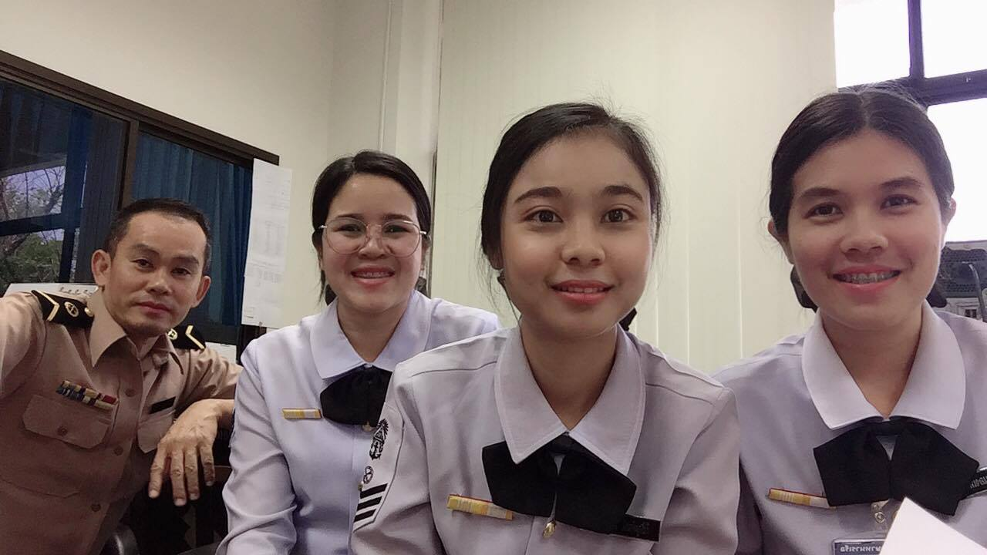
แนวทางการแก้ไข
จดบันทึกการส่งขอเบิก จำนวนเงิน
วันเวลา รายละเอียดการขอเบิกไว้
ตรวจสอบด้วยตนเอง เวปกรม
สอบถามเจ้าหน้าที่รับจ่ายเงิน 53620
สมัครพร้อมเพย์ ทีเอ็มบีทัช

Slide 13
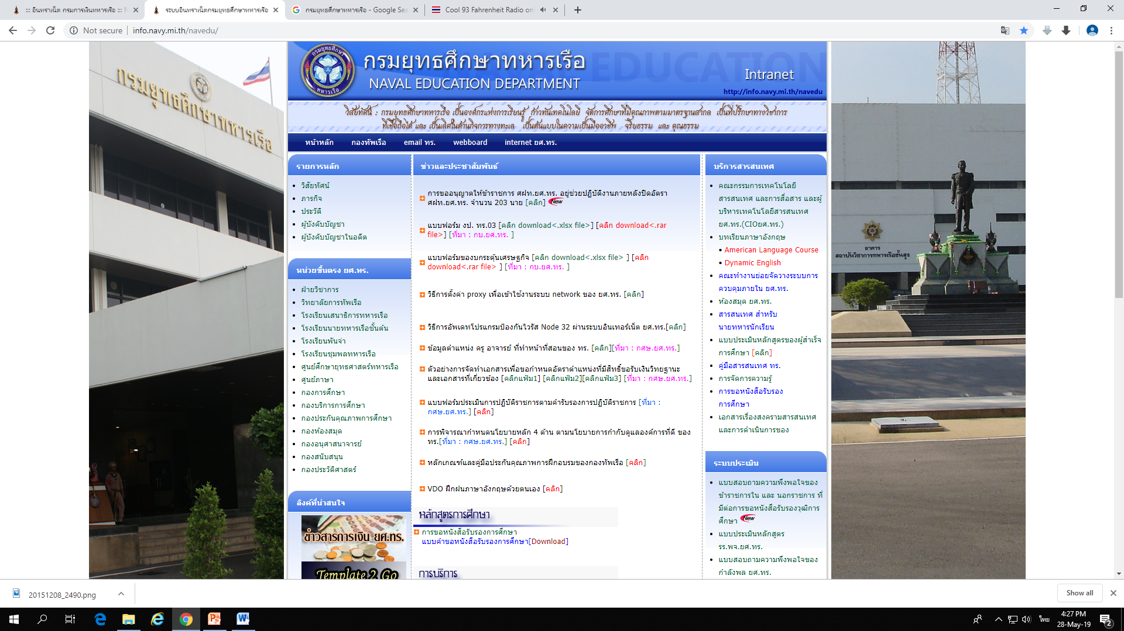

Slide 14
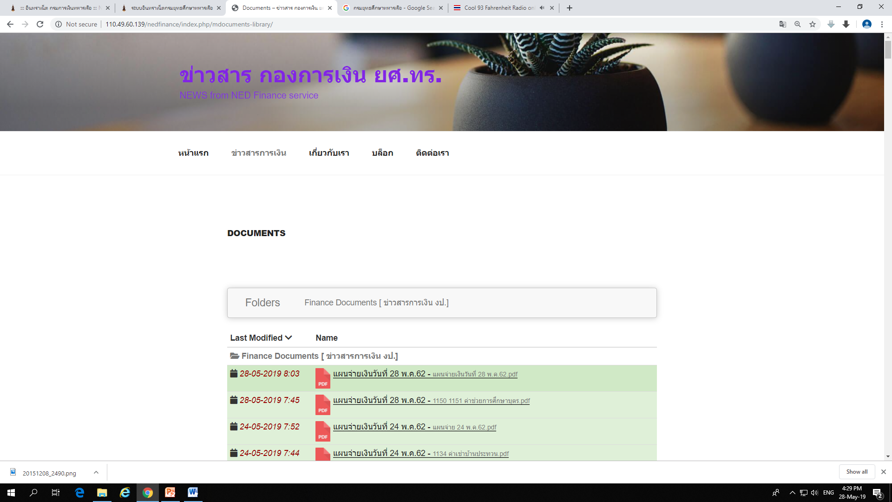

Slide 15
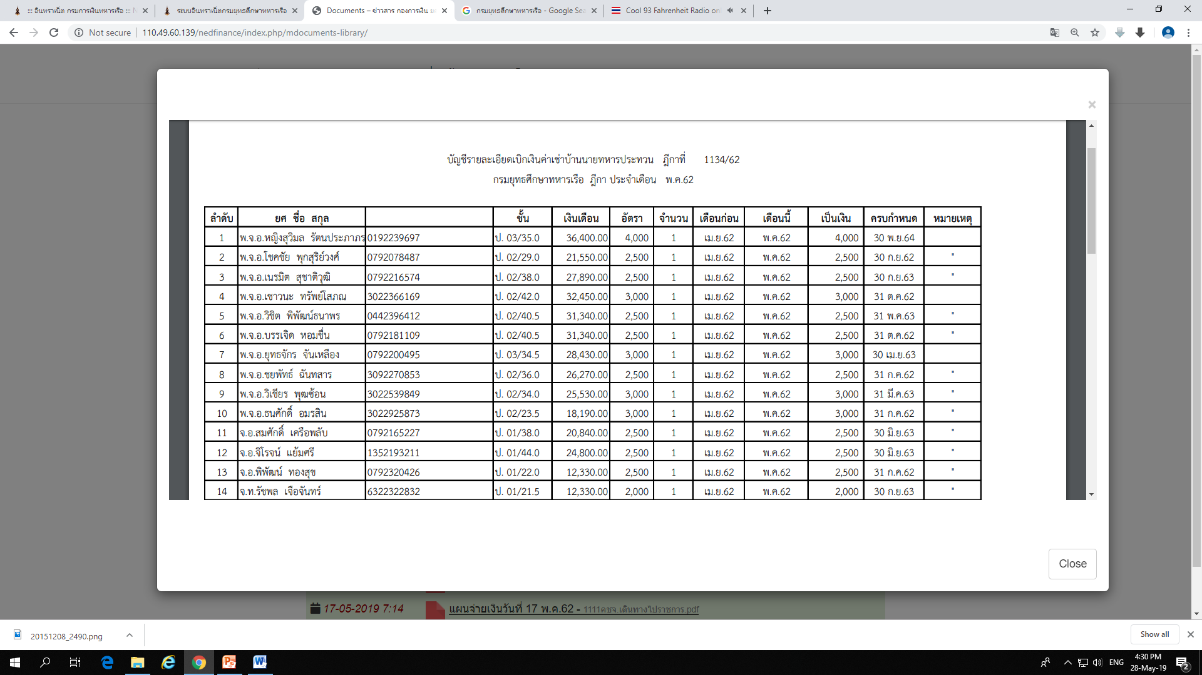

Slide 16
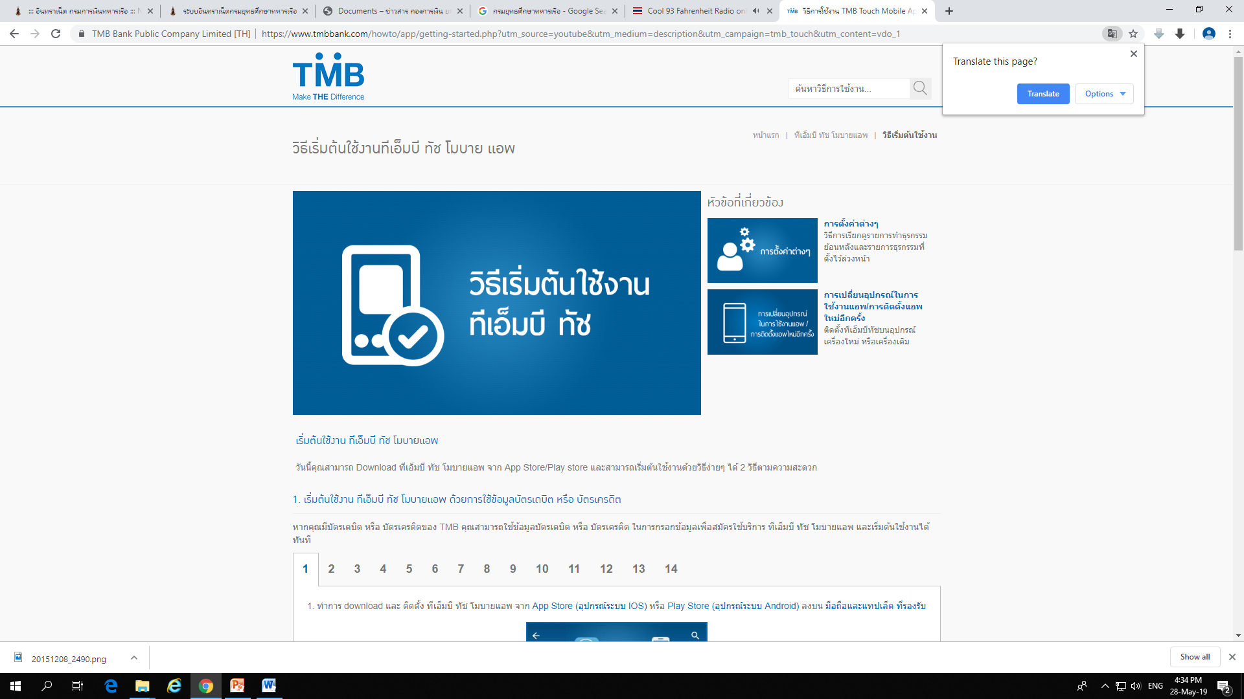

Slide 17
https://www.youtube.com/watch?v=JoqRD6xJIYA

Slide 18
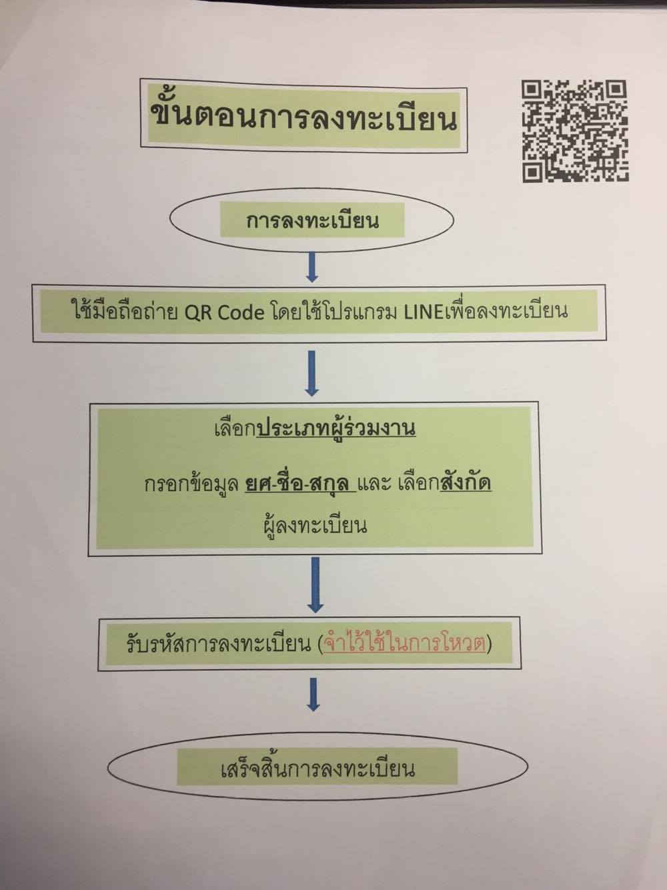
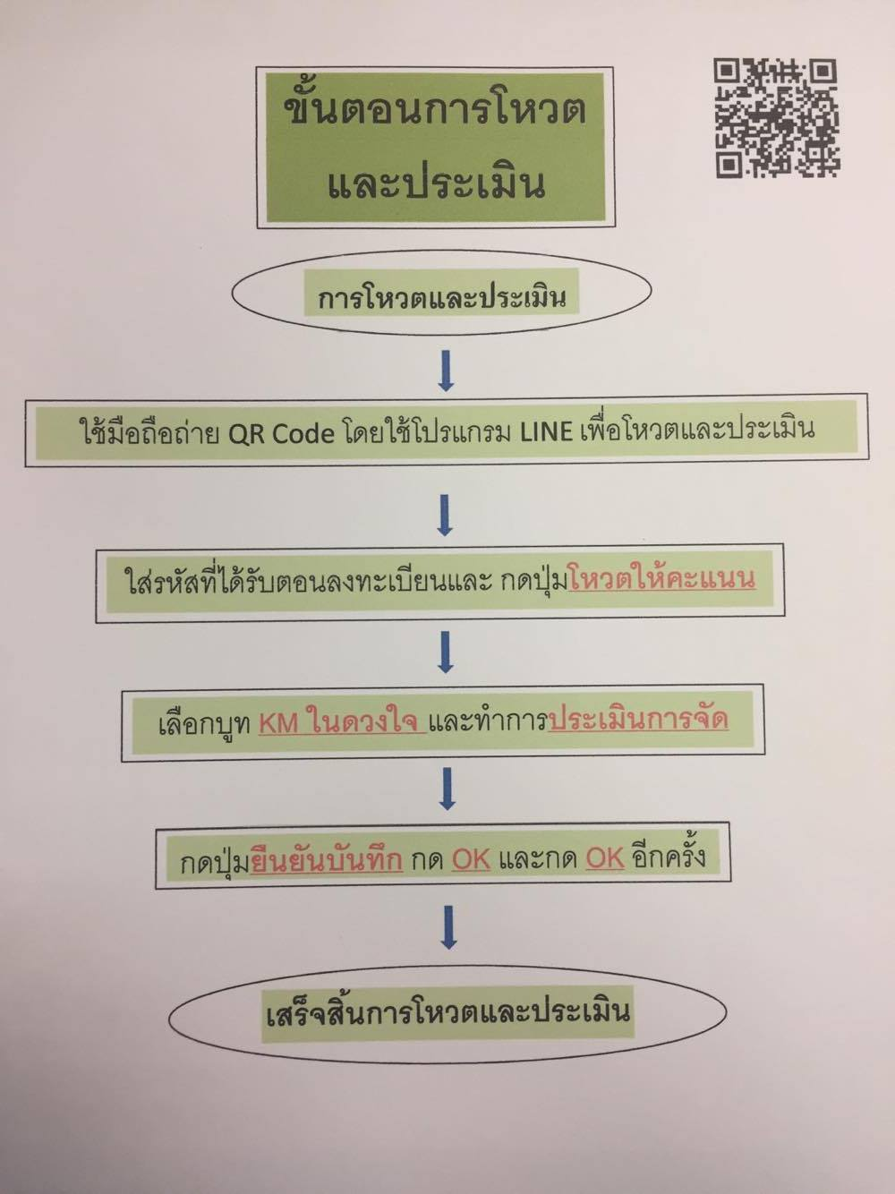

Slide 19
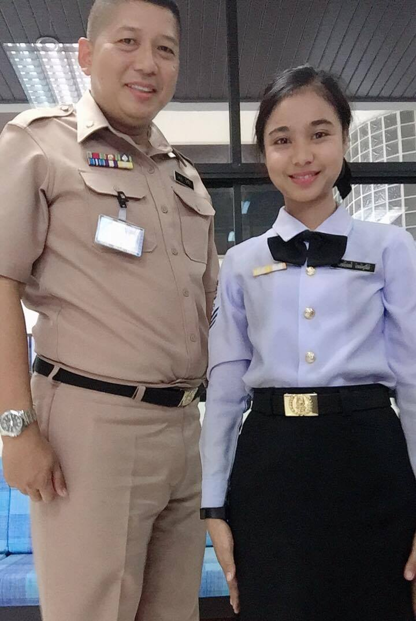
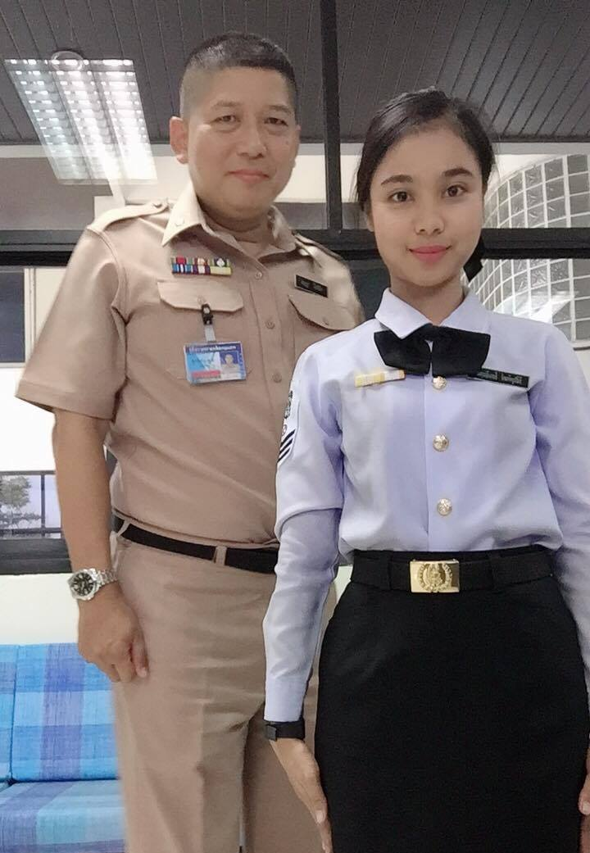
น.ต.ทวีศักดิ์ บุญสม นคบ.บก.ยศ.ทร. 53620
จ.อ.หญิง กิติญพัฒน์ ล้อมฉิมพลี เสมียนการเงิน บก.ยศ.ทร. 53620

